Slide 1
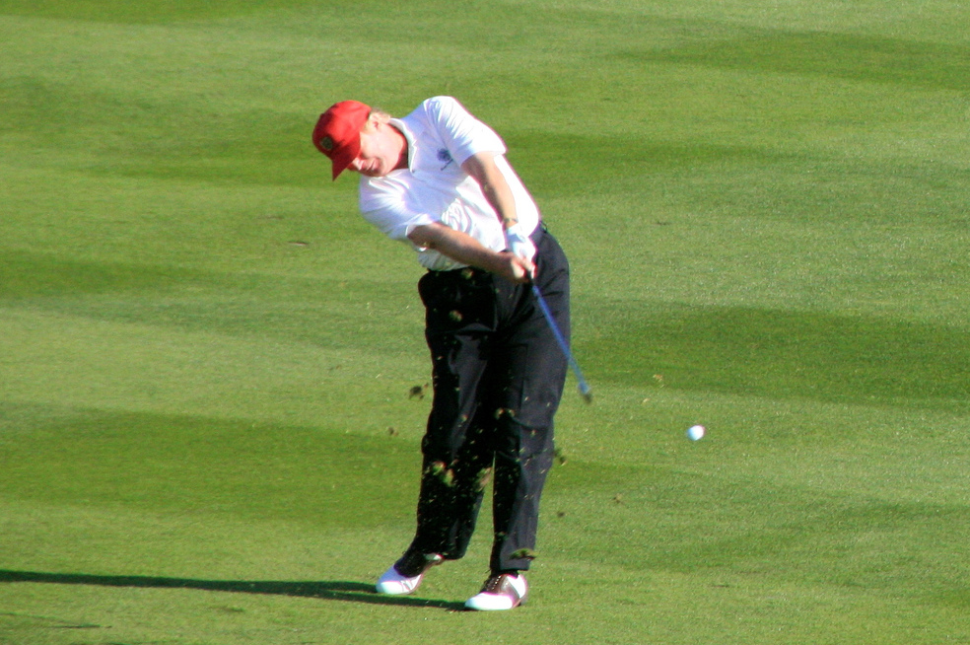
Hossner, E.-J. & Künzell, S. (2022).
Einführung in die Bewegungswissenschaft.
Limpert.
Kapitel 4:
Biologische Randbedingungen
Kapitel 4: Biologische Randbedingungen (S. 97)
[Einleitungsbild]
Diese Abbildung darf nur unter der Bedingung für beliebige Zwecke genutzt (geteilt, bearbeitet, vervielfältigt, verbreitet, öffentlich zugänglich gemacht) werden, dass auf etwaige Veränderungen hingewiesen wird, dass eine Verbreitung unter denselben Lizenzbedingungen erfolgt und dass in folgender Weise Urheber- und Rechteangaben gemacht werden: Bild: Hossner & Künzell, lizenziert unter CC BY-SA, Einführung in die Bewegungswissenschaft
Bildnachweis:
Kapitel 4 / Einleitungsbild: Steve Jurvetson (flickr.com/
photos/jurvetson/123987461, CC0)

Slide 2
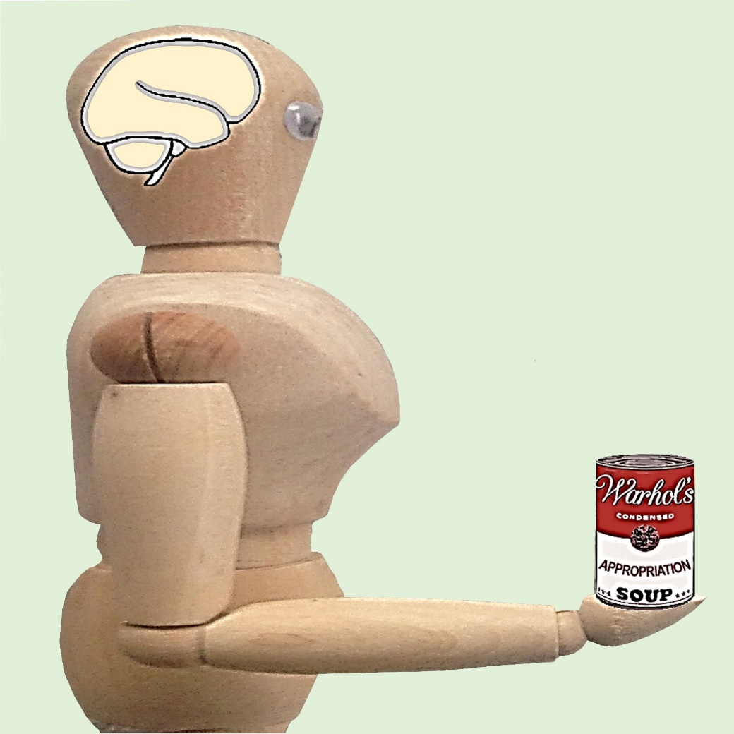
Hossner, E.-J. & Künzell, S. (2022).
Einführung in die Bewegungswissenschaft.
Limpert.
Kapitel 4:
Biologische Randbedingungen
Teil 4.1:
Techniken biologisch begründen
Abbildung 4.1: Bizeps und Trizeps als antagonistische Oberarmmuskeln und vom Gehirn ausgehende zentral-nervöse Muskelerregungen (S. 100)
Diese Abbildung darf nur unter der Bedingung für beliebige Zwecke genutzt (geteilt, bearbeitet, vervielfältigt, verbreitet, öffentlich zugänglich gemacht) werden, dass auf etwaige Veränderungen hingewiesen wird, dass eine Verbreitung unter denselben Lizenzbedingungen erfolgt und dass in folgender Weise Urheber- und Rechteangaben gemacht werden: Bild: Hossner & Künzell, lizenziert unter CC BY-SA, Einführung in die Bewegungswissenschaft
Bildnachweis:
Abb. 4.1 / Konservendose: Grhabyt (commons.wikimedia.org/
wiki/File:SoupCanParody.jpg, CC0)

Slide 3
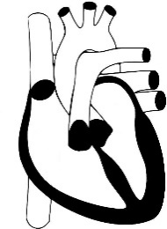
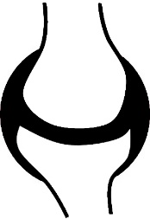
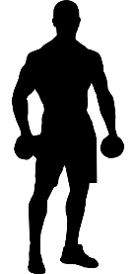
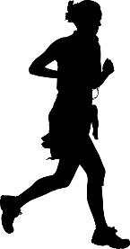
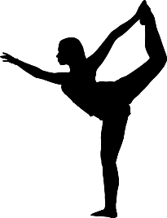
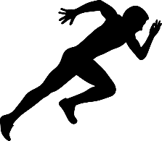
Herz- Kreislauf- System
Passiver
Bewegungs-apparat
Hossner, E.-J. & Künzell, S. (2022).
Einführung in die Bewegungswissenschaft.
Limpert.
Kapitel 4:
Biologische Randbedingungen
Teil 4.1:
Techniken biologisch begründen
Muskuläres System
Zentrales
Nervensystem
Abbildung 4.2: Biologische Organsysteme in ihren Haupt- (dicke blaue Pfeile) und Nebenwirkungen (dünne rote Pfeile) auf sportmotorische Fähigkeiten (S. 104)
Diese Abbildung darf nur unter der Bedingung für beliebige Zwecke genutzt (geteilt, bearbeitet, vervielfältigt, verbreitet, öffentlich zugänglich gemacht) werden, dass auf etwaige Veränderungen hingewiesen wird, dass eine Verbreitung unter denselben Lizenzbedingungen erfolgt und dass in folgender Weise Urheber- und Rechteangaben gemacht werden: Bild: Hossner & Künzell, lizenziert unter CC BY-SA, Einführung in die Bewegungswissenschaft
Bildnachweis:
Abb. 4.2 / Herz: Drust~commonswiki (commons.wikimedia.org/
wiki/File:Heart.svg, CC BY, derivative)
Abb. 4.2 / Nervenzelle: Clker-Free-Vector-Images (pixabay.com/
en/neuron-nerve-cell-axon-dendrite-296581/, CC0)
Abb. 4.2 / Kraftsportler: mohamed_hassan (pixabay.com/
de/silhouette-sportlich-k%C3%B6rper-hanteln-2860007/, CC0)
Abb. 4.2 / Läuferin: GDJ (pixabay.com/
de/vectors/frau-weiblich-m%c3%a4dchen-mensch-1751186/, CC0)
Abb. 4.2 / Gymnastin: GDJ (pixabay.com/
de/vectors/aus%C3%BCbung-weiblich-frau-m%C3%A4dchen-1751254/, CC0)
Abb. 4.2 / Sprinter: mohamed_hassan (pixabay.com/
de/vectors/sprinter-marathon-sport-silhouette-4053759/, CC0)
Abb. 4.2 / Snowboarder: OpenClipart-Vectors (pixabay.com/
de/vectors/snowboarden-boarder-skifahren-151835/, CC0)
Kraft
Ausdauer
Beweglichkeit
Schnelligkeit
Koordination
Kondition

Slide 4
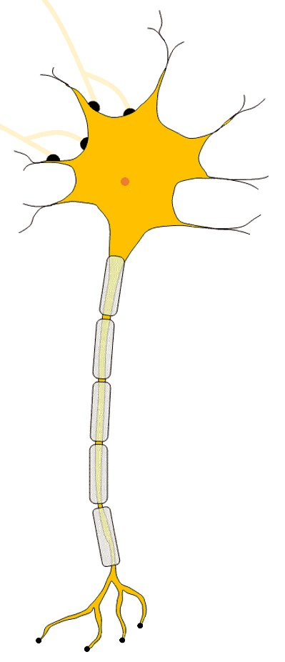
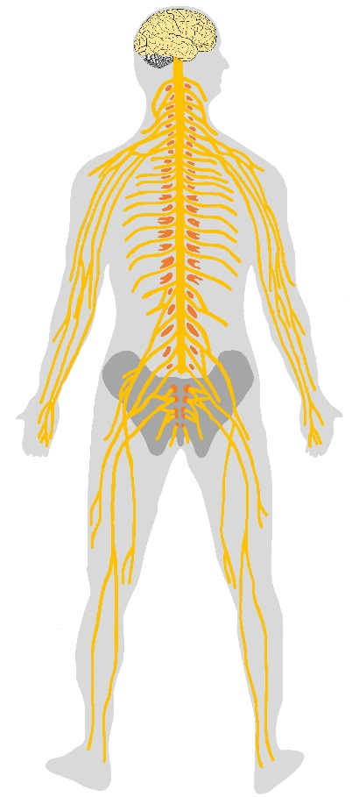
Großhirn
Dendriten
Hossner, E.-J. & Künzell, S. (2022).
Einführung in die Bewegungswissenschaft.
Limpert.
Kapitel 4:
Biologische Randbedingungen
Teil 4.2:
Neurowissenschaftliche Modelle
Kleinhirn
Stammhirn
Soma
Rücken-mark
< 1/10 mm
Abbildung 4.3: Aufbau des zentralen und peripheren Nervensystems (links) und einer einzelnen Nervenzelle (rechts) (S. 110)
< 2 m
Axon
Diese Abbildung darf nur unter der Bedingung für beliebige Zwecke genutzt (geteilt, bearbeitet, vervielfältigt, verbreitet, öffentlich zugänglich gemacht) werden, dass auf etwaige Veränderungen hingewiesen wird, dass eine Verbreitung unter denselben Lizenzbedingungen erfolgt und dass in folgender Weise Urheber- und Rechteangaben gemacht werden: Bild: Hossner & Künzell, lizenziert unter CC BY-SA, Einführung in die Bewegungswissenschaft
< 1 m
Bildnachweis:
Abb. 4.3 / Gehirn: ArtsyBee (pixabay.com/de/illustrations/gehirn-lappen-neurologie-mensch-1007686/, CC0)
Abb. 4.3 / Nervensystem: TheEmirr (commons.wikimedia.org/w/index.php?curid=10187147, CC BY, derivative)
Abb. 4.3 / Nervenzelle: H. Hoffmeister (commons.wikimedia.org/wiki/File:Impulsfortleitung_an_der_Nervenzelle.png, CC BY, derivative)
Synapsen

Slide 5
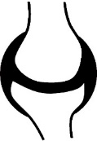
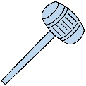
Hossner, E.-J. & Künzell, S. (2022).
Einführung in die Bewegungswissenschaft.
Limpert.
Kapitel 4:
Biologische Randbedingungen
Teil 4.2:
Neurowissenschaftliche Modelle
Abbildung 4.4: Monosynaptischer Eigenreflex und reziproke Hemmung der antagonistischen Muskulatur (S. 112)
Beuger Strecker
Rückenmark
Diese Abbildung darf nur unter der Bedingung für beliebige Zwecke genutzt (geteilt, bearbeitet, vervielfältigt, verbreitet, öffentlich zugänglich gemacht) werden, dass auf etwaige Veränderungen hingewiesen wird, dass eine Verbreitung unter denselben Lizenzbedingungen erfolgt und dass in folgender Weise Urheber- und Rechteangaben gemacht werden: Bild: Hossner & Künzell, lizenziert unter CC BY-SA, Einführung in die Bewegungswissenschaft
Bildnachweis:
Abb. 4.4 / Hammer: Madboy74 (commons.wikimedia.org/
wiki/File:Coa_Illustration_Elements_Tool_Hammer_v3.svg, CC BY, derivative)

Slide 6
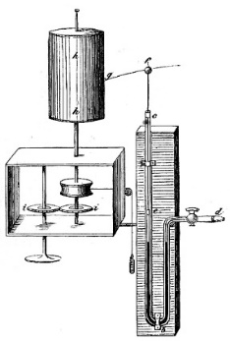
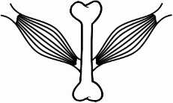
Strecker
Beuger
Hossner, E.-J. & Künzell, S. (2022).
Einführung in die Bewegungswissenschaft.
Limpert.
Kapitel 4:
Biologische Randbedingungen
Teil 4.2:
Neurowissenschaftliche Modelle
Strecker
Beuger
Kasten 4.1: Wenn einer Katze die Nerven sowohl vom Gehirn als auch aus der Körperperipherie durchtrennt werden, sind im Rückenmark noch immer Gangaktivierungsmuster beobachtbar (Graham Brown, 1911, 1916). (S. 114)
Diese Abbildung darf nur unter der Bedingung für beliebige Zwecke genutzt (geteilt, bearbeitet, vervielfältigt, verbreitet, öffentlich zugänglich gemacht) werden, dass auf etwaige Veränderungen hingewiesen wird, dass eine Verbreitung unter denselben Lizenzbedingungen erfolgt und dass in folgender Weise Urheber- und Rechteangaben gemacht werden: Bild: Hossner & Künzell, lizenziert unter CC BY-SA, Einführung in die Bewegungswissenschaft
Bildnachweis:
Kasten 4.1 / Kymograph: aus Ludwig, C. (1856). Lehrbuch der Physiologie des Menschen. Winter. Wellcome Library (commons.wikimedia.org/wiki/File:
Diagram_of_a_kymograph_Wellcome_L0073677.jpg. Gemeinfreie Abbildung)
Kasten 4.1. / Knochen: OpenClipart-Vectors (pixabay.com/
de/vectors/knochen-hund-skelett-157272/, CC0)
Literaturnachweis:
Graham Brown, T. (1911). The intrinsic factors in the act of progression in the mammal. Proceedings of the Royal Society of London, Series B: Biological Sciences, 84, 308–319. https://doi.org/10.1098/rspb.1911.0077
Graham Brown, T. (1916). Die Reflexfunktionen des Zentralnervensystems mit besonderer Berücksichtigung der rhythmischen Tätigkeiten beim Säugetier. Ergebnisse der Physiologie, 15, 480–790. https://doi.org/10.1007/BF02355108

Slide 7
Hossner, E.-J. & Künzell, S. (2022).
Einführung in die Bewegungswissenschaft.
Limpert.
Kapitel 4:
Biologische Randbedingungen
Teil 4.2:
Neurowissenschaftliche Modelle
Abbildung 4.5: Reflexbegründete Technik-Sollwerte hinsichtlich Prellabsprung (links), Kopfeinrollen (Mitte links) und Nackenüberstreckung (Mitte) und Reflexnutzung im aufrechtem Stand (Mitte rechts) sowie im Handstand (rechts) (S. 116)
Diese Abbildung darf nur unter der Bedingung für beliebige Zwecke genutzt (geteilt, bearbeitet, vervielfältigt, verbreitet, öffentlich zugänglich gemacht) werden, dass auf etwaige Veränderungen hingewiesen wird, dass eine Verbreitung unter denselben Lizenzbedingungen erfolgt und dass in folgender Weise Urheber- und Rechteangaben gemacht werden: Bild: Hossner & Künzell, lizenziert unter CC BY-SA, Einführung in die Bewegungswissenschaft
Bildnachweis:
Abb. 4.5 / Bodenturnerin: André Klostermann & Jacqueline Konyo (Universität Bern)

Slide 8
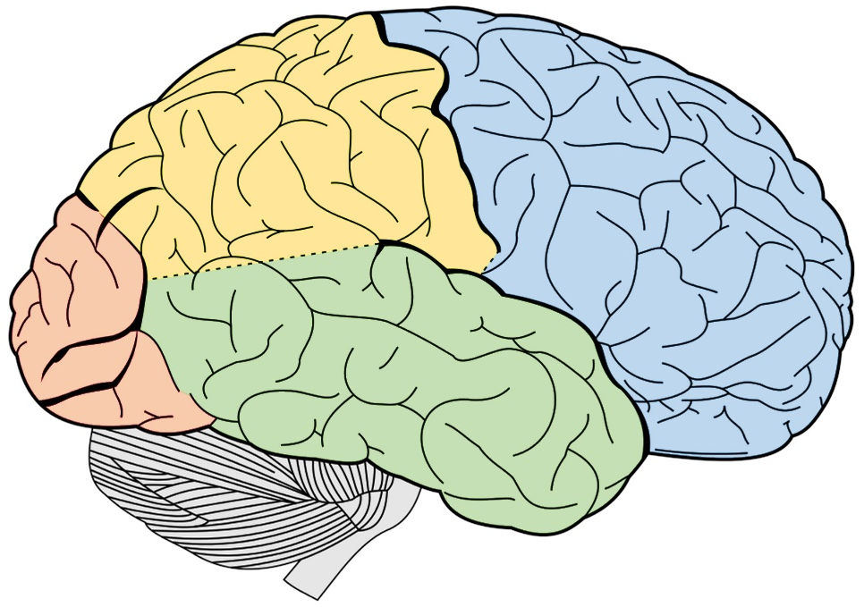
Motorkortex
Hossner, E.-J. & Künzell, S. (2022).
Einführung in die Bewegungswissenschaft.
Limpert.
Kapitel 4:
Biologische Randbedingungen
Teil 4.2:
Neurowissenschaftliche Modelle
Parietal-
lappen
Frontal-
lappen
Okzipital-
lappen
Temporal-
lappen
Abbildung 4.6: Menschliches Gehirn aus der Seitansicht (vorne = rechts) mit Hirnstamm, Kleinhirn und den Hirnlappen der Großhirnrinde (S. 117)
Diese Abbildung darf nur unter der Bedingung für beliebige Zwecke genutzt (geteilt, bearbeitet, vervielfältigt, verbreitet, öffentlich zugänglich gemacht) werden, dass auf etwaige Veränderungen hingewiesen wird, dass eine Verbreitung unter denselben Lizenzbedingungen erfolgt und dass in folgender Weise Urheber- und Rechteangaben gemacht werden: Bild: Hossner & Künzell, lizenziert unter CC BY-SA, Einführung in die Bewegungswissenschaft
Bildnachweis:
Abb. 4.6 / Gehirn: ArtsyBee (pixabay.com/
de/illustrations/gehirn-lappen-neurologie-mensch-1007686/, CC0)
Kleinhirn
Hirnstamm

Slide 9
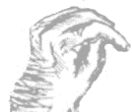
Hossner, E.-J. & Künzell, S. (2022).
Einführung in die Bewegungswissenschaft.
Limpert.
Kapitel 4:
Biologische Randbedingungen
Teil 4.2:
Neurowissenschaftliche Modelle
0°
0°
45°
Neuronaler
Populations-
vektor
45°
315°
90°
90°
270°
135°
135°
225°
Bevorzugte
Richtungen
einzelner
Neuronen
180°
180°
-0.5s
0.0s
+0.5s
Kasten 4.2: Armbewegungsrichtungen werden im Motorkortex als Populationsvektor kodiert, der sich aus der Aktivität vieler richtungsspezifischer Einzelzellen ergibt (Georgopoulos et al., 1982, 1986). (S. 119)
Diese Abbildung darf nur unter der Bedingung für beliebige Zwecke genutzt (geteilt, bearbeitet, vervielfältigt, verbreitet, öffentlich zugänglich gemacht) werden, dass auf etwaige Veränderungen hingewiesen wird, dass eine Verbreitung unter denselben Lizenzbedingungen erfolgt und dass in folgender Weise Urheber- und Rechteangaben gemacht werden: Bild: Hossner & Künzell, lizenziert unter CC BY-SA, Einführung in die Bewegungswissenschaft
Bildnachweis:
Kasten 4.2 / Affenhand: Pearson Scott Foresman (commons.wikimedia.org/
wiki/File:Chimpanzee_(PSF).jpg, CC BY, derivative)
Literaturnachweis:
Georgopoulos, A. P., Kalaska, J. F., Caminiti, R. & Massey, J. T. (1982). On the relations between the direction of two-dimensional arm movements and cell discharge in primate motor cortex. The Journal of Neuroscience, 2(11), 1527–1537. https://doi.org/10.1523/JNEUROSCI.02-11-01527.1982
Georgopoulos, A. P., Schwartz, A. B. & Kettner, R. E. (1986). Neuronal population coding of movement direction. Science, 233(4771), 1416–1419. https://doi.org/10.1126/science.3749885

Slide 10
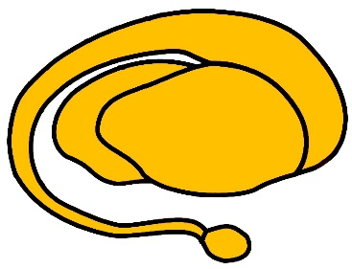
Hossner, E.-J. & Künzell, S. (2022).
Einführung in die Bewegungswissenschaft.
Limpert.
Kapitel 4:
Biologische Randbedingungen
Teil 4.2:
Neurowissenschaftliche Modelle
Aktions- möglichkeiten
Dorsaler
Strang
Basal-
ganglien
Verhaltens- relevanz
Verhaltens- anpassung
Ventraler
Strang
Abbildung 4.7: Die Affordanzkompetitionshypothese zielmotorischer Kontrolle nach Cisek (2007) mit ventralem Selektionssystem (rote Pfeile) und dorsalem Spezifikationssystem (blaue Pfeile) (S. 121)
Diese Abbildung darf nur unter der Bedingung für beliebige Zwecke genutzt (geteilt, bearbeitet, vervielfältigt, verbreitet, öffentlich zugänglich gemacht) werden, dass auf etwaige Veränderungen hingewiesen wird, dass eine Verbreitung unter denselben Lizenzbedingungen erfolgt und dass in folgender Weise Urheber- und Rechteangaben gemacht werden: Bild: Hossner & Künzell, lizenziert unter CC BY-SA, Einführung in die Bewegungswissenschaft
Objekt- identität
Kleinhirn
Bildnachweis:
Abb. 4.7 / Gehirn: ArtsyBee (pixabay.com/
de/illustrations/gehirn-lappen-neurologie-mensch-1007686/, CC0)
Abb. 4.7 / Basalganglien: John Henkel / Leevanjackson (commons.wikimedia.org/
wiki/File:Basal_Ganglia_and_Related_Structures.svg, CC BY, derivative)
Literaturnachweis:
Cisek, P. (2007). Cortical mechanisms of action selection: The affordance competition hypothesis. Philosophical Transactions of the Royal Society of London, Series B: Biological Sciences, 362(1485), 1585–1599. https://doi.org/10.1098/rstb.2007.2054

